Slide 1
Правильный рацион питания: для поддержания здоровой сердечнососудистой системы огромное значение имеет сбалансированный рацион питания,включающий большое количество фруктов и овощей, блюда из цельного зерна,
нежирное мясо, рыбу и бобовые с ограниченны
потреблением соли, сахара и жира.
Регулярная физическая активность: для поддержания здорового состояния сердечно-сосудистой системы необходима регулярная физическая активность, минимум в течение получаса ежедневно; физическая активность в течение одного часа несколько раз в неделю способствует поддержанию здорового веса.
Памятка по профилактике сердечно-сосудистых заболеваний.
Воздержание от употребления табака: 03,
очень вреден для
здоровья в любой разновидности: сигарет, сигар, трубок или жевательного табака
и др.
Выполнила : Лебедева Т.А 316гр

Slide 2
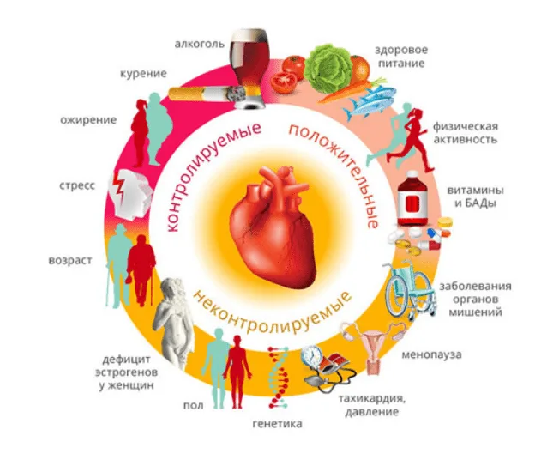
Для того, чтобы проверять и контролировать риск развития сердечнососудистых заболеваний необходимо:
Знать свое кровяное давление: Высокое кровяное давление обычно не сопровождается какими-либо симптомами, но может привести к внезапному инсульту или инфаркту. Проверяйте свое кровяное давление.
Знать уровень сахара в крови: Повышенное содержание глюкозы в крови (диабет) повышает риск развития инфарктов и инсультов. Если у вас диабет, очень важно контролировать ваше кровяное давление и уровень сахара в крови для минимизации этого риска.
Знать уровень липидов в крови: Повышенное содержание холестерина в крови повышает риск развития инфарктов и инсультов. Необходимо контролировать уровень холестерина в крови с помощью здорового питания и, при необходимости, надлежащих лекарств.

